Slide 1
Thématique : Affirmation d’une identité nationale, droit des peuples
Période historique : fin XVIII°- XIX° siècles
Sujet : Comment l’art peut-il servir un projet national au XIXe siècle ?
Les œuvres :
 | Le Monument de Berlin à la gloire de Bismarck. 1901 | Tres de Mayo de Francisco Goya. 1814 | Nabucco, G. Verdi, 1842 | Monument commémoratif de 1813 Haagse Plein 1813 à La Haye | La Marseillaise, avril 1792 | "La Liberté éclairant le monde" (Liberty Enlightening The World), 1886
sculpture | X |  |  | X |  | X
peinture |  | X
Musique et chanson |  |  | X |  | X

Slide 2
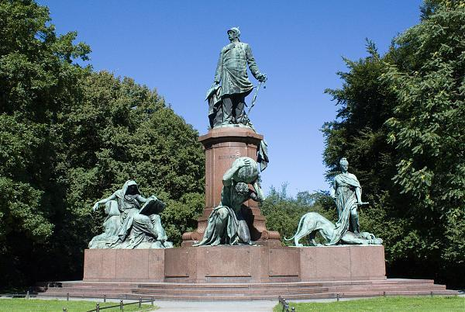
Le Monument de Berlin à la gloire de Bismarck. 1901
Nationalisme allemand, unité réalisé par le Royaume de Prusse. Bismarck, chancelier est l’artisan d’un projet national mené autoritairement.

Slide 3
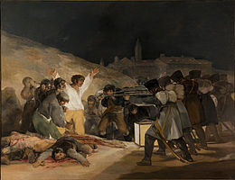
Tres de Mayo de Francisco Goya. 1814
Affirmation d’une conscience nationale face à un occupant.
Les Espagnols se sont révoltés contre les Français car l’Espagne est occupée militairement et le roi est imposé par la France
Goya souhaite rendre hommage aux insurgés madrilènes. Son message est celui de l’unité d’un peuple face à un ennemi commun, jusque dans le sacrifice. Mais c’est aussi une dénonciation de la guerre en général et de la violence des hommes.
Au XX° Siècle, Pablo Picasso rendra hommage Goya.

Slide 4
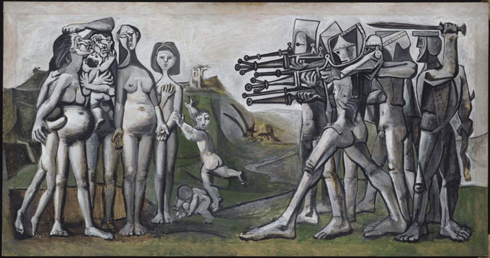
Picasso, Massacre en Corée, 1954.

Slide 5
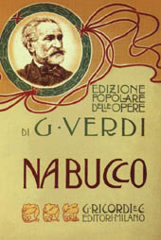
Nabucco, G. Verdi, 1842.
C’est une œuvre musicale qui cristallise et exprime un sentiment national qui a permis la réalisation de l’unité italienne.
Le mouvement national italien est récent et est renforcé par les artistes.

Slide 6
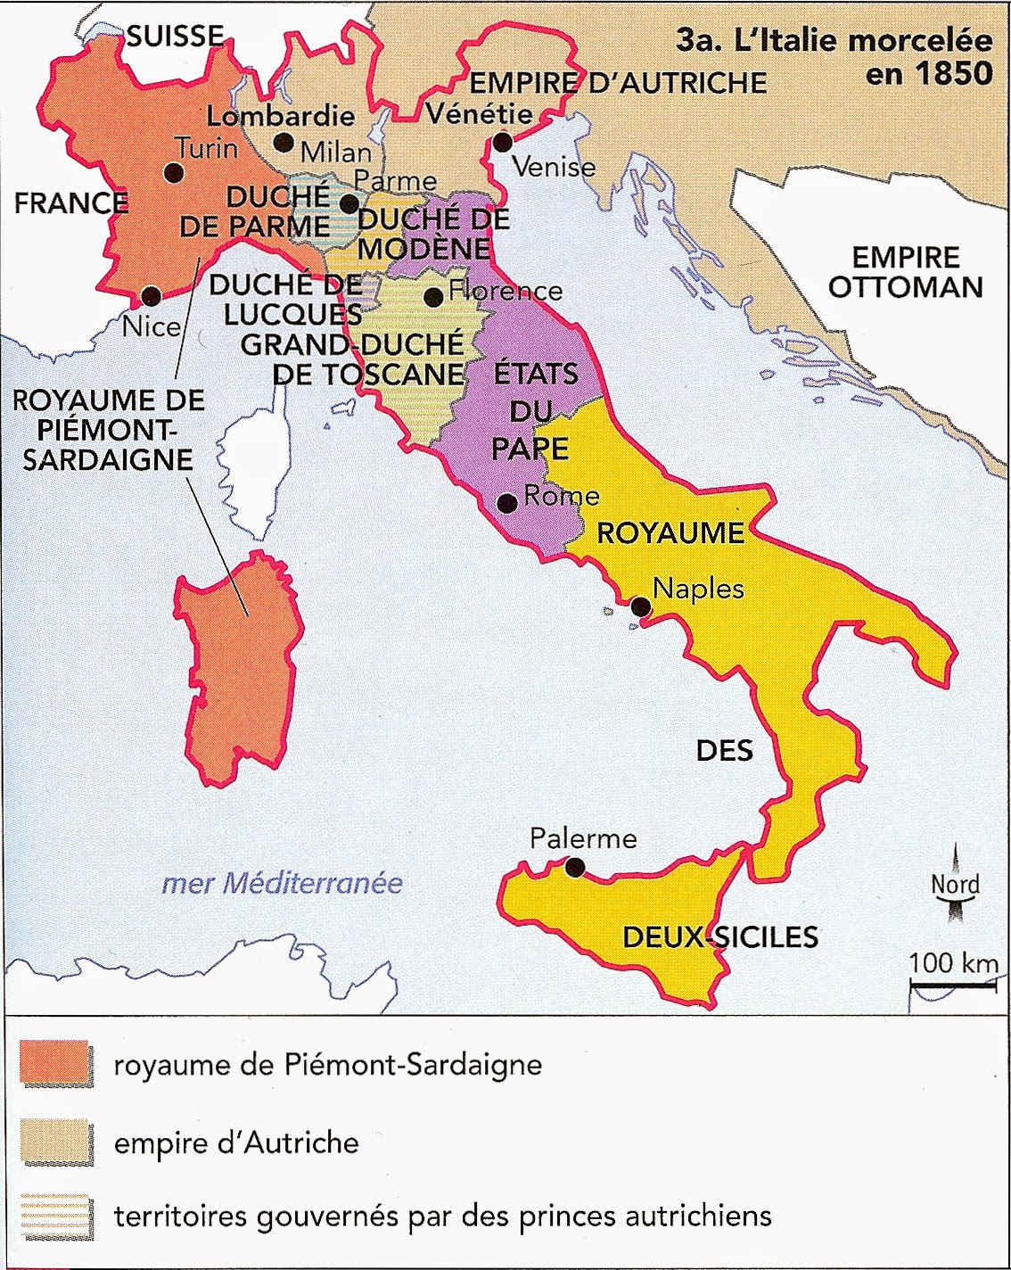
Le contexte : en 1850, l’Italie n’existe pas.
- L’Italie est morcelée et en partie occupée.
- Le sentiment national faible car les identités régionales sont fortes (langues, religion, cultures).

Slide 7
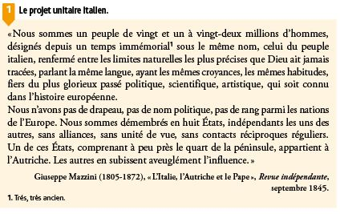

Slide 8
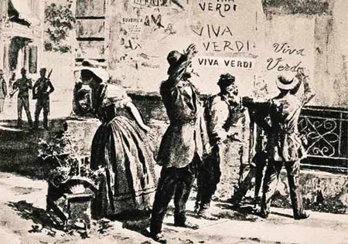
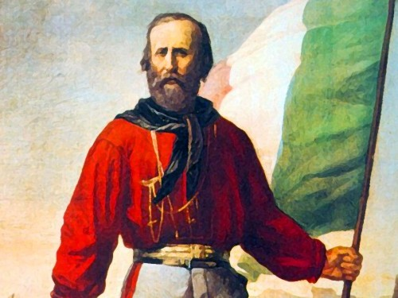
Les acteurs du Risorgimento :
Le Roi du Piémont-Sardaigne avec son Premier ministre Cavour.
les Républicains patriotes avec Garibaldi
les artistes comme Verdi qui exprime une conscience nationale.
Risorgimento = renaissance, mouvement politique et culturel qui a permis l’unification de la péninsule italienne
Garibaldi.

Slide 9
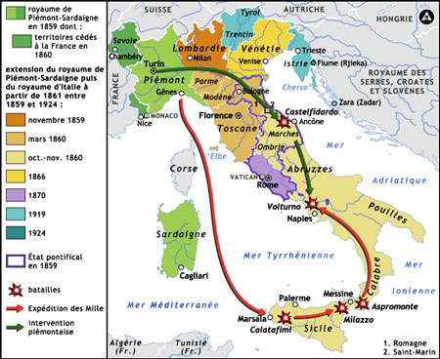
L’unité italienne est réalisée entre 1860 et 1870.

Slide 10
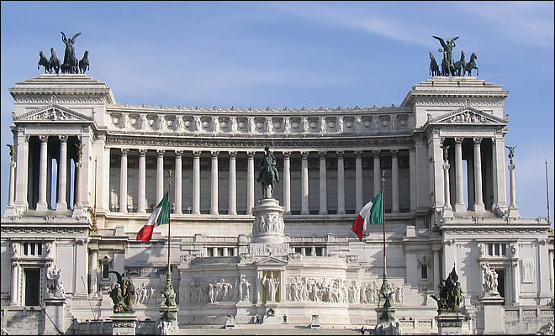
À Rome, le monument à Victor Emmanuel II unificateur de l’Italie.

Slide 11
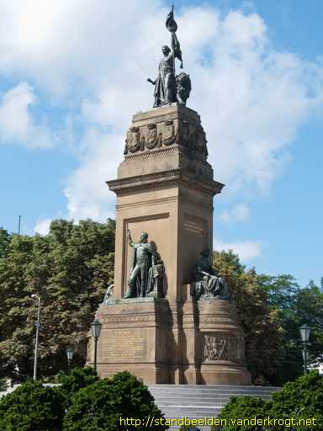
Monument commémoratif de 1813, inauguré en 1869 sur la Haagse Plein 1813 à La Haye
1813, fondement du nationalisme néerlandais moderne.
Fondement d’une monarchie qui incarne les valeurs de liberté et de prospérité économique
Libération nationale après la période mouvementée de la République Batave (1794-1801) puis période napoléonienne ( 1801-1813)
Naissance de la démocratie parlementaire.

Slide 12
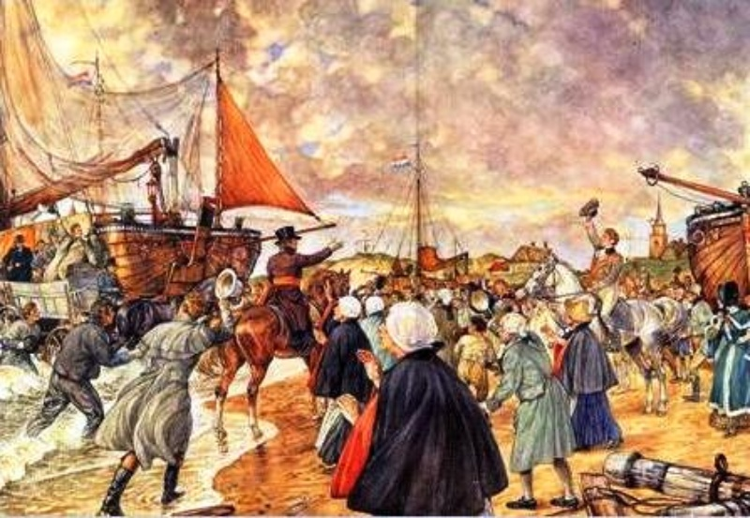
Le monument est aussi un moyen de propagande pour créer le mythe d’une nouvelle monarchie libératrice dans un pays avec une forte tradition républicaine.
En fait, le premier Roi des Pays-Bas fut Louis Bonaparte qui a laissé un bon souvenir.
L’arrivée de du prince d’Orange- Nassau Willem I à Scheveningen en 1813. Il dévient Roi en 1815 à la suite du Congrès de Vienne.

Slide 13
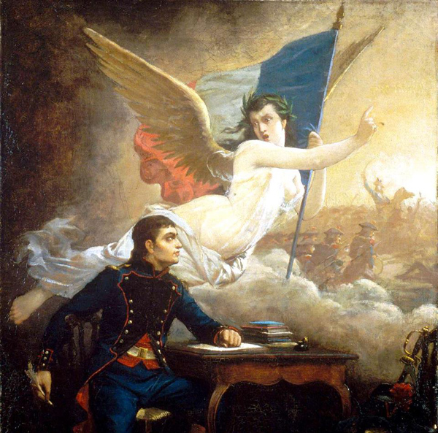
La Marseillaise, avril 1792
Chanson patriotique exprimant la force de la souveraineté nationale et du sentiment national mais aussi des valeurs universelles , liberté égalité, résistance aux tyrans
Rouget de Lisle composant la Marseillaise. 1875.
Auguste PINELLI.

Slide 14
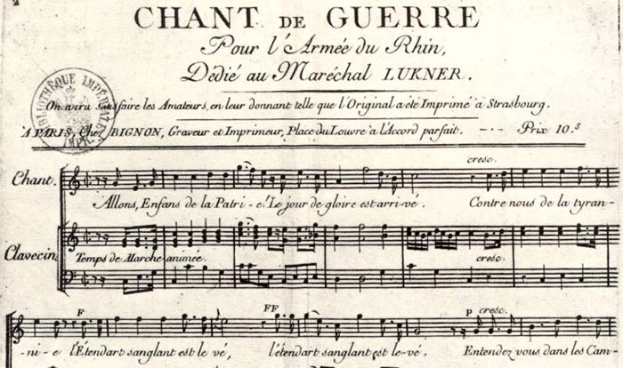
Le contexte :
Le 20 avril 1792, la France en révolution entre en guerre contre l’Europe des monarques coalisés. A Strasbourg , c’est le capitaine du génie Claude-Joseph Rouget de Lisle qui compose dans la nuit du 25 au 26 avril les paroles et la musique du Chant de guerre pour l’armée du Rhin. Le chant est bientôt adopté par les fédérés marseillais qui en montant à Paris vont le populariser et l’imposer comme chant patriotique et révolutionnaire. Ils lui donnent aussi son nom, Hymne des Marseillais puis La Marseillaise, laquelle devient chant national par le décret du 14 juillet 1795 (26 messidor an III) qui ne sera toutefois définitivement appliqué qu’à partir du 14 février 1879. (source : histoire par l’image.)

Slide 15
L’explication :
- Le texte alterne couplets et refrain.
Rouget de Lisle a écrit 6 couplets et un refrain, le 7ème couplet a été ajouté plus tard. les vers ont huit pieds (huit syllabes, on appelle cela des octosyllabes) mais dans le chant, des voyelles sont répétées (patri-i-e) ou des “e” muets sont prononcés (tyranni-e, campa-gnes) et les vers chantés ont alors 9 ou 10 pieds.
Explication du couplet 1 :
Allons enfants de la Patrie
Le jour de gloire est arrivé !
Contre nous de la tyrannie
L'étendard sanglant est levé
Entendez-vous dans nos campagnes
Mugir ces féroces soldats?
Ils viennent jusque dans vos bras.
Égorger vos fils, vos compagnes!

Slide 16
L’explication :
- Le texte alterne couplets et refrain.
Rouget de Lisle a écrit 6 couplets et un refrain, le 7ème couplet a été ajouté plus tard. les vers ont huit pieds (huit syllabes, on appelle cela des octosyllabes) mais dans le chant, des voyelles sont répétées (patri-i-e) ou des “e” muets sont prononcés (tyranni-e, campa-gnes) et les vers chantés ont alors 9 ou 10 pieds.
Explication du couplet 1 :
Allons enfants de la Patrie
Le jour de gloire est arrivé !
Contre nous de la tyrannie
L'étendard sanglant est levé
Entendez-vous dans nos campagnes
Mugir ces féroces soldats?
Ils viennent jusque dans vos bras.
Égorger vos fils, vos compagnes!
impératif, appel au patriotisme, unité =Victoire
Les ennemis sont les monarchies (tyrannies) qu’il faut combattre. Défense de la liberté !
Aujourd’hui ? :
c’est une interrogation. Les deux termes « mugir » et «féroces » font très précisément référence, à la bestialité des ennemis.
emploi du présent de l’indicatif : « ils viennent» donne une impression de mouvement, les ennemis sont là et ils égorgent femmes et enfants : la patrie n’est pas une idée abstraite mais commence avec la défense des siens.

Slide 17
Le refrain :
Aux armes, citoyens
Formez vos bataillons
Marchons, marchons !
Qu'un sang impur
Abreuve nos sillons !
sang impur » désigne les français, le petit peuple. Le sang impur s’oppose au « sang bleu » c’est-à-dire à la noblesse.
Le 2 couplet :
Que veut cette horde d'esclaves, De traîtres, de rois conjurés ? Pour qui ces ignobles entraves, Ces fers dès longtemps préparés ? (bis) Français, pour nous, ah ! quel outrage Quels transports il doit exciter ! C'est nous qu'on ose méditer De rendre à l'antique esclavage !
Le 6 couplet :
Amour sacré de la Patrie, Conduis, soutiens nos bras vengeurs Liberté, Liberté chérie, Combats avec tes défenseurs ! (bis) Sous nos drapeaux que la victoire Accoure à tes mâles accents, Que tes ennemis expirants Voient ton triomphe et notre gloire

Slide 18
Les usages : pourquoi la Marseillaise n’a cessé d’être reprise par les artistes ?
Au cinéma :

Slide 19
La Marseillaise est reprise par de nombreux compositeurs et musiciens.
Quelques exemples :
- Berlioz en France et Schuman en Allemagne en font des arrangements.
- F. Liszt a composé en 1872 une fantaisie sur piano sur l’air de la Marseillaise.

Slide 20
- En 1848, dans le contexte de la révolution et de la II° République est créée une version féministe , la Marseillaise des cotillons.
https://www.youtube.com/watch?v=QFaJwk1X47A
La Marseillaise des Cotillons Chant féministe composé au lendemain des Journées de février 1848 à Paris Paroles: Louise de Chaumont
Tremblez, tyrans portant culotte! Femmes, votre jour est venu : Point de pitié, mettons en note Tous les torts du sexe barbu ! (bis) Voilà trop longtemps que ça dure, Notre patience est à bout. Debout, Vénusiennes, debout, Et lavons notre vieille injure.
Liberté sur nos fronts Verse tes chauds rayons; Tremblez, tremblez, maris jaloux, Respect aux cotillons !
On dit qu'Ève, notre grand'mère, N'avait chemise ni maillot ; Supprimons notre couturière, Oui, la couturière est de trop. La liberté, chaste amazone, N'admet ni voiles ni verrous ; À la barbe de nos époux Luttons comme à Lacédémone

Slide 21
En Russie, la Marseillaise fut très populaire pendant la Révolution de 1905 puis devint La Marseillaise fut aussi l'hymne national russe en 1917, pendant la Révolution de février 1917.
Baptisée la Marseillaise des Travailleurs, la musique de l'hymne français fut reprise, mais les paroles, réécrites en Russe, furent modifiées pour coller à l'esprit de luttes sociales de l'époque.

Slide 22
En 1946, le guitariste Django Reinhard propose une version jazz de la Marseillaise :« Echoes of France »
https://www.youtube.com/watch?v=QyjJ3ThpRkA
En 1967, le groupe de pop britannique Les Beatles ne la chantent pas mais les premières notes de l'hymne national français sont jouées pour l’introduction de leur titre de 1967 All You Need Is Love, immédiatement suivies des mots « love, love, love »

Slide 23
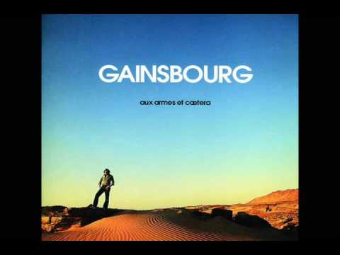
En 1979, le chanteur Serge Gainsbourg (1979) sous le titre de Aux armes et cætera, composa une version reggae qui déclencha de nombreuses critiques notamment de la droite. Il est accusé de dégrader l’hymne et d’être un « mauvais Français ! ». Issu d’une famille russe et juive il a été persécuté pendant la 2 guerre mondiale. (port de l’étoile jaune). Très attaché à la République, sa version était donc un hommage à la France républicaine !
En décembre 1981, Serge Gainsbourg acheta le manuscrit original du Chant de guerre de l'armée du Rhin lors d'une vente aux enchères.
https://www.youtube.com/watch?v=CrAOw5i9UwM
https://www.youtube.com/watch?v=mLq7EcvRaf0

Slide 24
En complément:
http://www.lefigaro.fr/actualite-france/2015/11/27/01016-20151127ARTFIG00137-attentats-le-dernier-couplet-de-la-marseillaise-chante-lors-de-l-hommage-aux-victimes.php

Slide 25
Conclusion : la Marseillaise est d’abord un chant de guerre, ayant pour objectif d’encourager les soldats à se battre. Mais il a aussi un chant politique car il est révolutionnaire et universel :
Luttes contre l’oppression
Défense de la liberté
Appel à la fraternité
Pour une paix universelle

Slide 26
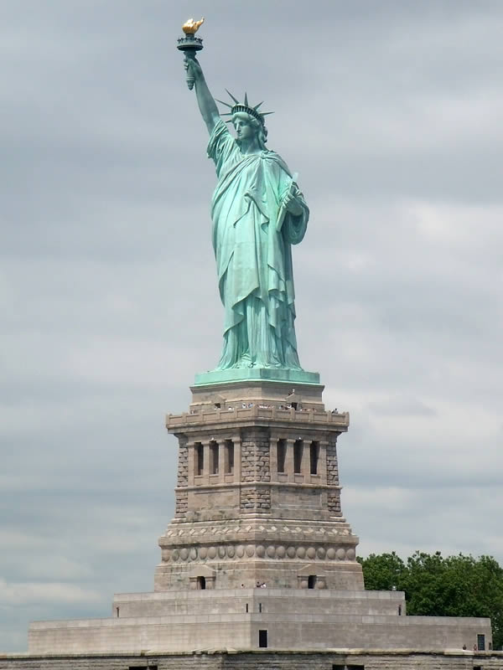
"La Liberté éclairant le monde" (Liberty Enlightening The World), 1886
C’est une statue monumentale qui est une allégorie des valeurs de liberté et de la victoire des idéaux des Lumières avec les révolution américaines et française.
Le sentiment national est ici associé aux libertés et à la résistance à l’oppression.

Slide 27
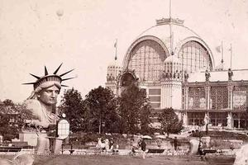
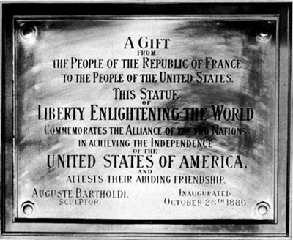
La statue de la Liberté a été pensée par le sculpteur Bartholdi (1934-1904). Il a fait appel à l’ingénieur Gustave Eiffel pour la conception de l’armature en acier intérieure pour soutenir la statue recouverte de cuivre. Elle mesure 46,05m de haut, et à peu près autant pour le socle, ce qui monte l'ensemble à près de 100m de haut. Elle pèse 225 tonnes.
La statue a été offerte par la France en 1886 à l’occasion du centenaire de la déclaration d’indépendance américaine (en 1876). Elle a été posée sur l’île de Liberty Island à l’entrée du port de New- York. Dans l’esprit de Bartholdi, cette statue devait être tournée vers son continent d'origine, l'Europe dont elle accueillait et allait continuer d'accueillir les immigrants.
La tête et la buste lors de l’exposition universelle de 1878 à Paris.

Slide 28
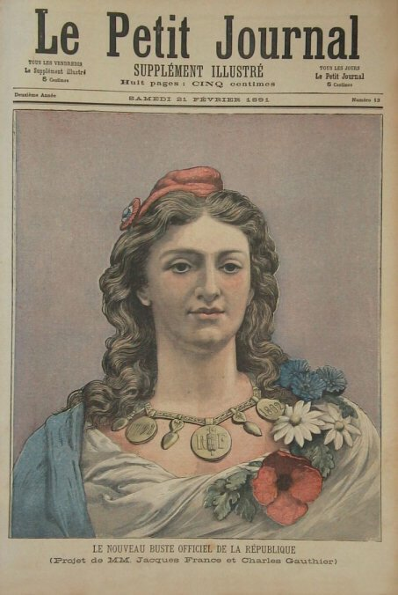
Dans les années 1880, en France, la III République est encore fragile mais s’impose. Au niveau international elle doit consolider ses liens avec les autres démocraties car elle est isolée après la défaite contre la Prusse ( 1870).
Les Etats-Unis, quant à eux, sont en plein essor après cinq années de guerre civile, connue en France sous le nom de guerre de Sécession (1861-1865).
« La Liberté éclairant le monde » est censée non seulement consolider les liens historiques entre Français et Américains, mais surtout rappeler le triomphe des idées des Lumières par la double révolution aux Amériques et en France.

Slide 29
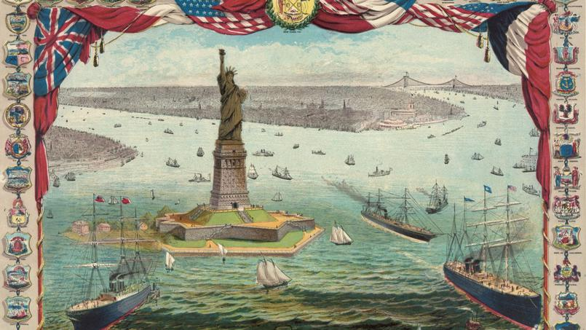
Elle a été donnée par la France dans l’intention d’affirmer l’alliance historique entre les deux pays et célébrer les principes de liberté et de démocratie établis par la Déclaration d’Indépendance des Etats- Unis, que la Statue tient dans la main gauche.
L’inauguration officielle en 1886

